Slide 1
Александр Сергеевич Пушкин
Маленькие трагедии - Моцарт и Сальери
Каменный гость

Slide 2
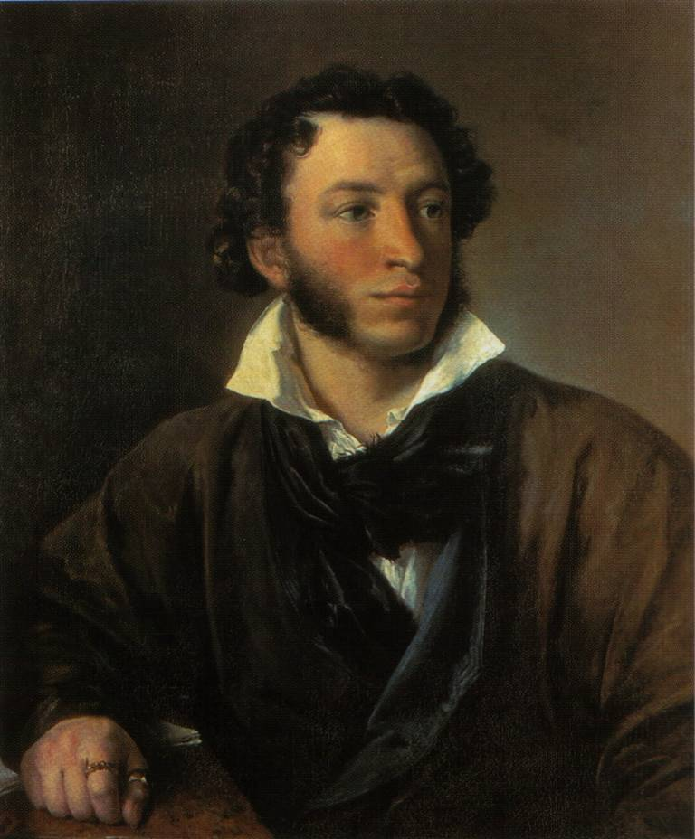
А. С. Пушкин
1799 - 1837

Slide 3
Александр Сергеевич Пушкин
Родился 26 мая 1799 году в Москве в дворянской семье (отец его был майор в отставке)
Семья принадлежала к самой образованной части московского общества.
В их доме собирались поэты, художники и музыканты.
В 12 лет, получив начатки домашнего воспитания, Александр был отвезен учиться в новое, учебное заведение - Царскосельский Лицей под Петербургом

Slide 4
После окончания Лицея Пушкин не возвратился в Москву, в 1817 году он переехал в Петербург и был зачислен на службу в Коллегию иностранных дел.
За эпиграммы, вольные стихи, быстро распространявшиеся по Петербургу, в 1820 году Пушкин был отправлен в южную ссылку. Во время этой ссылки им были написаны романтические южные поэмы «Кавказский пленник», «Бахчисарайский фонтан», «Братья разбойники», а в 1823 году он начал работу над романом в стихах «Евгений Онегин».

Slide 5
В 1824 году Пушкин был отправлен в северную ссылку в имение родителей Михайловское, где после отъезда семьи жил с няней. Там он продолжал работу над «Евгением Онегиным», писал «Бориса Годунова», стихотворения.
15 мая.1831 года Пушкин женился и переехал в Петербург. В эти годы он много работал в архивах, писал произведения на исторические темы. Это «Дубровский», «Капитанская дочка», «История Пугачева».
9 февраля 1837 года Пушкин стрелялся на дуэли с Дантесом, был смертельно и скончался 10 февраля в своем доме на Мойке.

Slide 6
Маленькие трагедии
Пушкин задумал написать 13 трагедий. Были закончены 4: "Скупой рыцарь", "Каменный гость", Пир во время чумы", "Моцарт и Сальери".
Слово "маленькие" указывает на сокращенный объем - 3 сцены. Действие трагедии начинается в самый напряженный момент, доводится до кульминации и ставит героев перед лицом смерти, поэтому трагедия заканчивается гибелью одного из них.
Показывается самоутверждение героя вопреки всем нравственным устоям. Характеры не развиваются, а подвергаются испытанию.

Slide 7
Моцарт и Сальери
В «Моцарте и Сальери» Моцарт играет служебную роль. Моцарт – только искра, от которой загорается пламя, освещающее для нас. Читателей, душу Сальери. Таков излюбленный прием Пушкина: взять персонажа, вполне состоявшегося, «готового», и осветить его «извне», как частицу бытия, и сразу накопленное в нем вспыхнет пожаром. Тогда мы с изумлением видим, какая страсть назрела в душе этого человека и насколько она сильна.
Моцарт в сущности противоположен Сальери. Моцарт и Сальери принадлежат к людям искусства, но они противоположны во мнениях о бытии. Сальери расходится с Моцартом в том, что он ждет от своих трудов, от занятий музыкой "презренной пользы" - славы, наград. Он сделал свое ремесло подножием искусству, а искусство - славе.
Сальери потерял дар слышать гармонию в жизни. Он любил одиночество, он отстранил себя от жизни поэтому в нем зреет демон.

Slide 8
Сальери не может смириться ни с гением Моцарта, ни с тем, что этот гений достался, по его мнению, человеку недостойному. Поэтому Сальери берет на себя право восстановить справедливость, "исправить ошибку небес".
Пушкин по себе знал, как много серьезного в душе гения, как много скорбного в его жизни, как много труда в его творчестве. Но все это в Моцарте скрыто от нас, он обращен к Сальери и к нам своей небесной стороной.
У Пушкина Моцарт бессознательно знает свою близкую смерть, и в Сальери – своего убийцу, о чем он сознательно не смеет мыслить. Его душа открыта звукам небесным.
Из всех людей, которых мог встретить Сальери, Моцарт максимально приближен к Богу, и поэтому его явление – наиболее резкий вызов существу Сальери. При встрече с таким явлением Сальери попадает в ситуацию, в которой обязан раскрыться полностью, до дна.

Slide 9
Пушкин внес множество штрихов в эту оппозицию. Коренное различие между ними в том, что Сальери чувствует себя «служителем искусства», а Моцарт «сыном гармонии». Для Сальери искусство – суровый властелин, награждающий за труд, а сам Сальери – вернейший раб своего повелителя
Трагедия Сальери в том, что он отделил не только музыку от жизни, но и композитора от человека. Убивая Моцарта-человека, он и убивает гения и превращается в человека-убийцу.
Моцарт, в отличие от Сальери, наделен гениальностью, так как умеет радоваться жизни, не деля себя на человека и композитора.
= Пушкин сам был Моцартом в искусстве, он знал легкую и изящную радость творчества.

Slide 10
Каменный гость
Єто пьеса из цикла Маленькие трагедии А.С. Пушкина, написанная в период болдинской осени.
Болдинская осень
Єто наиболее продуктивная творческая пора в жизни А. С. Пушкина.
За это время завершена работа над Евгением Онегиным, циклами Повести Белкина и маленькие трагедии, написаны: стихотворная повесть (поэма) Домик в Коломне, лирические стихотворения.

Slide 11
Пушкин первым представил Дона Жуана — «вечного» героя комедии — действующим лицом трагедии. Встретив Дону Анну, герой полюбил ее и в образе желанной женщины возлюбил добродетель. Однако этим он переступает роль, начертанную ему судьбой. Дон Жуан, отрекшийся от промысла распутника и обольстителя, в пространстве трагедии обречен на гибельМестом действия сначала была Севилья, город в испанской провинции Андалузия. Однако Пушкин перенес действие в столицу - Мадрит.
Ситуация пьесы — тайное возвращение Дон Гуана из ссылки в столицу — также во многом автобиографична. Известно, что Пушкин страстно рвался из Михайловского, но его удерживали друзья почти в тех же словах, что и Лепорелло, упрекающий Дон Гуана

Slide 12
У ворот Мадрита сидят Дон Гуан и его слуга Лепорелло. Они собираются дождаться здесь ночи, чтобы под ее покровом войти в город. Беспечный Дон Гуан считает, что его не узнают в городе, но трезвый Лепорелло настроен саркастически по этому поводу. Впрочем, никакая опасность не может остановить Дон Гуана. Он уверен, что король, узнав о его самовольном возвращении из изгнания, не казнит его, что король отправил его в ссылку, чтобы спасти от мести семьи убитого им дворянина. Но долго находиться в изгнании он не в силах, более же всего он недоволен тамошними женщинами, которые кажутся ему восковыми куклами.

Slide 13
Дона Анна в своем доме беседует с Доном Диего. Она признается, что Дон Альвар не был ее избранником, что к этому браку ее принудила мать. Дон Диего завидует командору, которому в обмен на пустые богатства досталось истинное блаженство. Такие речи смущают Дону Анну. Дона Анна поражена и под влиянием случившегося лишается чувств. Придя в себя, она гонит Дон Гуана. Дон Гуан соглашается, что молва не напрасно рисует его злодеем, но уверяет, что переродился, испытав любовь к ней. В залог прощанья перед разлукой он просит подарить ему холодный мирный поцелуй. Дона Анна целует его, и Дон Гуан выходит, но тут же вбегает обратно. Следом за ним входит статуя командора, явившегося на зов. Командор обвиняет Дон Гуана в трусости, но тот смело протягивает руку для рукопожатия каменному изваянию, от которого гибнет с именем Доны Анны на устах.

Slide 14
Среди пьес болдинского цикла Каменный гость представляет особенную трудность для истолкования. Драма не была обойдена вниманием исследователей, а каждое новое прочтение не только описывает смысл, но самим описанием нечто прибавляет к нему. Кроме того, истолкования «Каменного гостя» осложняются широким фоном иных художественных воплощений «вечного» образа Дон Жуана.
Образ севильского обольстителя Дон Жуана до Пушкина воплощали в своих произведениях Тирсо де Молина, Мольер, Гольдони, Гофман, Байрон, Грабе.
Пьеса Пушкина была написана после того как он увидел премьеру русской версии оперы До Жуан Моцарта. Пушкин заимствовал некоторые элементы либретто Да Понте, но написал своё оригинальное произведение.

